Slide 1



„Wspieranie rozwoju polsko-czeskich aktywności sportowych, kulturowych i edukacyjnych”
Mikroprojekt współfinansowany ze środków Europejskiego Funduszu Rozwoju Regionalnego oraz budżetu państwa za pośrednictwem Euroregionu Glacensis w ramach Programu Operacyjnego Współpracy Transgranicznej Republika Czeska - Rzeczpospolita Polska 2007 -2013 „Przekraczamy granice”
Okres realizacji: 1 kwietnia 2012 r. – 30 września 2013 r.

Slide 2
Od dawna wiadomo, że razem można więcej. Przekonaliśmy się o tym, realizując wspólne przedsięwzięcie. Zanim jednak uroczyście podpisaliśmy porozumienie o współpracy, musieliśmy lepiej poznać się i omówić szczegóły. Okazji było kilka, a sporym atutem okazała się nieduża odległość między nami.

Slide 3
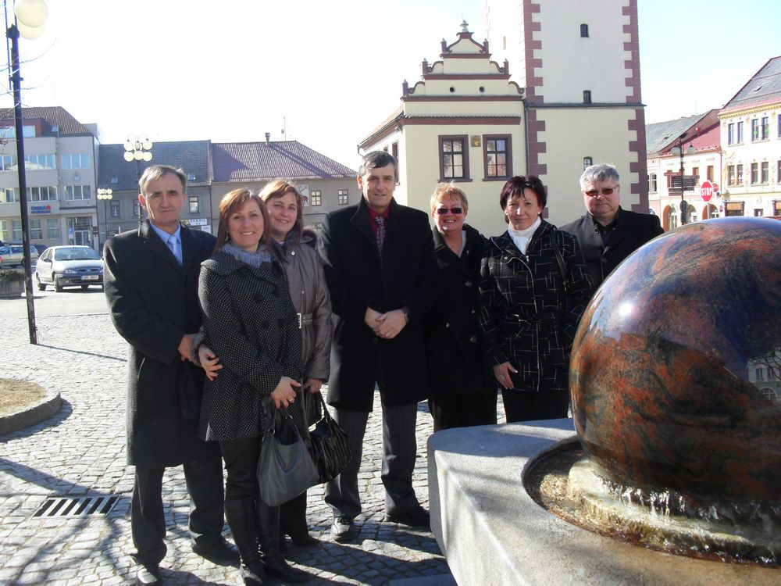
Po raz pierwszy spotkaliśmy się 2 marca 2011 roku w Dobrušce. Przyszłych partnerów odwiedziła czteroosobowa delegacja piławskiego magistratu: Burmistrz Zuzanna Bielawska, Prezes Klubu Sportowego „Piławianka” Andrzej Mazur, Dyrektor Przedszkola Publicznego w Piławie Górnej Barbara Mazur i nauczycielka Elżbieta Słobodzian
.

Slide 4
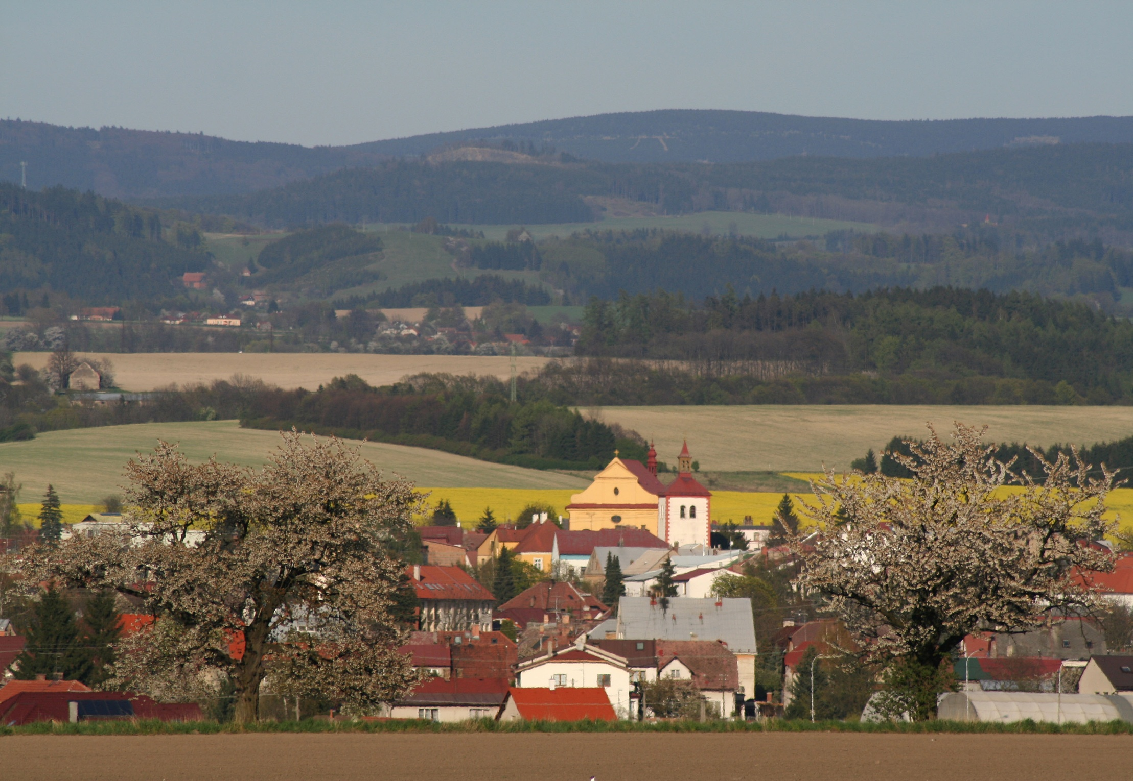
Czeska miejscowość leżąca w kraju hradeckim, zaledwie 10 kilometrów w linii prostej od polskiej granicy, jest dobrze skomunikowana. Wystarczy przejechać niespełna 100 km z Piławy Górnej, by znaleźć się na miejscu. Miasta łączy też wiele podobieństw. Niewielka Dobruška, licząca 7 tys. mieszkańców, podobnie jak Piława Górna stała się w XIX wieku centrum lokalnego przemysłu i była ważnym ośrodkiem włókienniczym. Obecnie zajmuje powierzchnię 3.443 hektary. Dzięki malowniczemu położeniu często jest nazywana bramą Gór Orlickich. W centrum miasta znajduje się piękny renesansowy ratusz

Slide 5
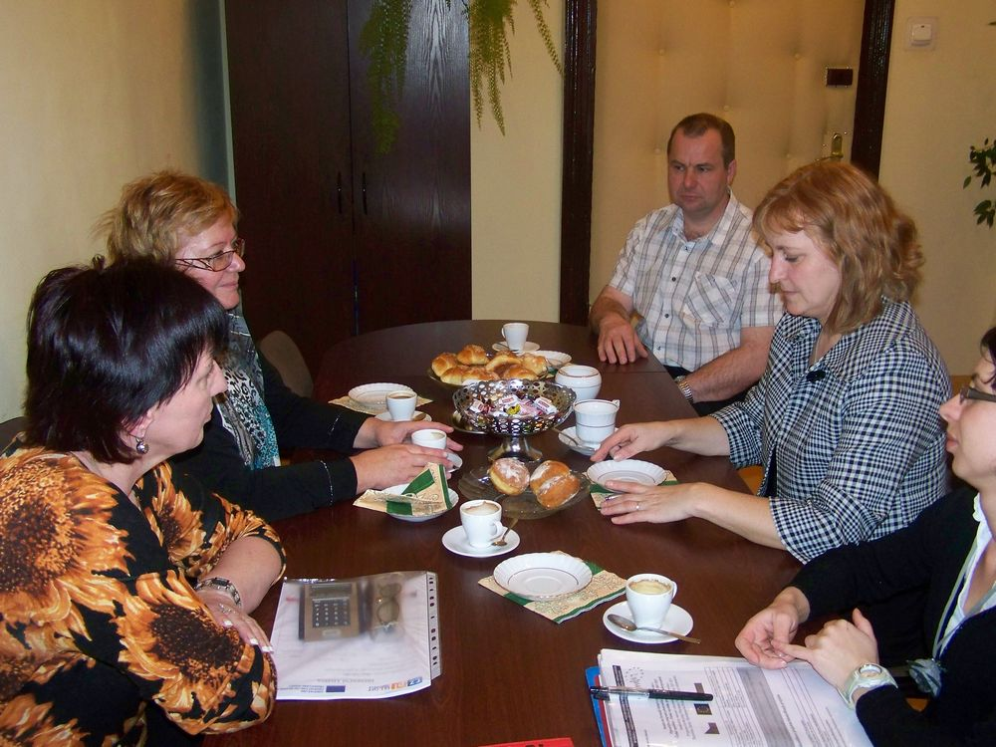
Niedługo po wizycie polskiej delegacji Wiceburmistrz Dobruški Blanka Čiháčková 17 marca 2011 r. przyjechała do Piławy Górnej, aby razem z Burmistrz Zuzanną Bielawską doprecyzować szczegóły wniosków o dotacje unijne na współpracę międzynarodową.
.

Slide 6
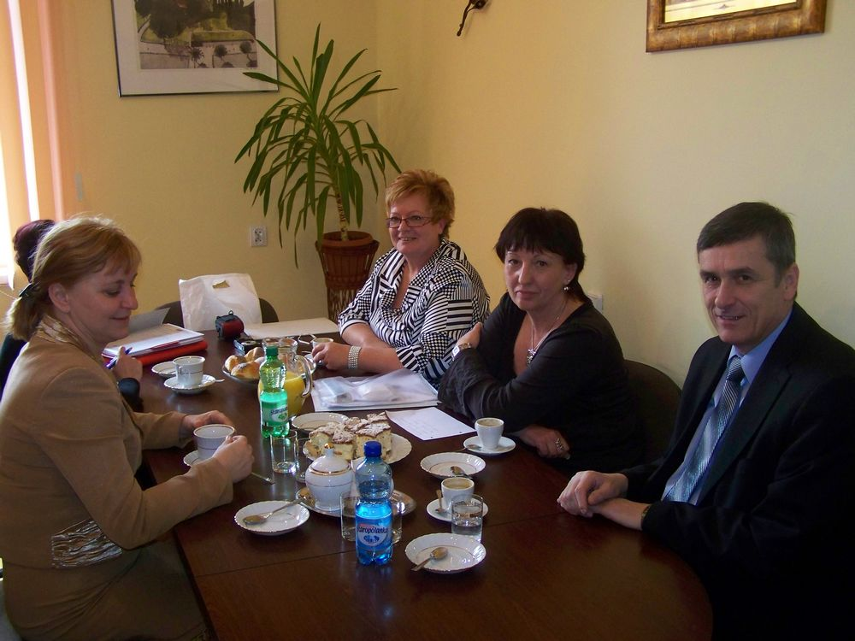
Dokumenty o współpracy podpisali w Piławie Górnej 24 marca 2011 r. Burmistrz Zuzanna Bielawska oraz reprezentujący Urząd Miasta Dobruška Starosta Petr Tojnar i Mistostarosta Blanka Čiháčková.

Slide 7
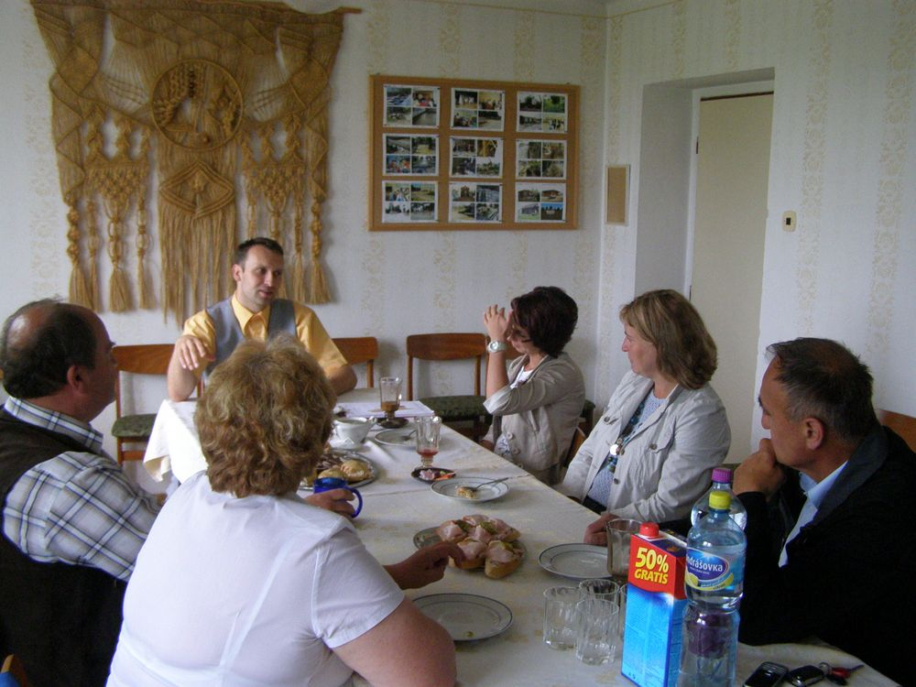
Z kolei 14 czerwca 2011 r. trzyosobowa delegacja Piławy Górnej gościła w miejscowości Pohoří, by omówić projekt z nowymi partnerami.

Slide 8
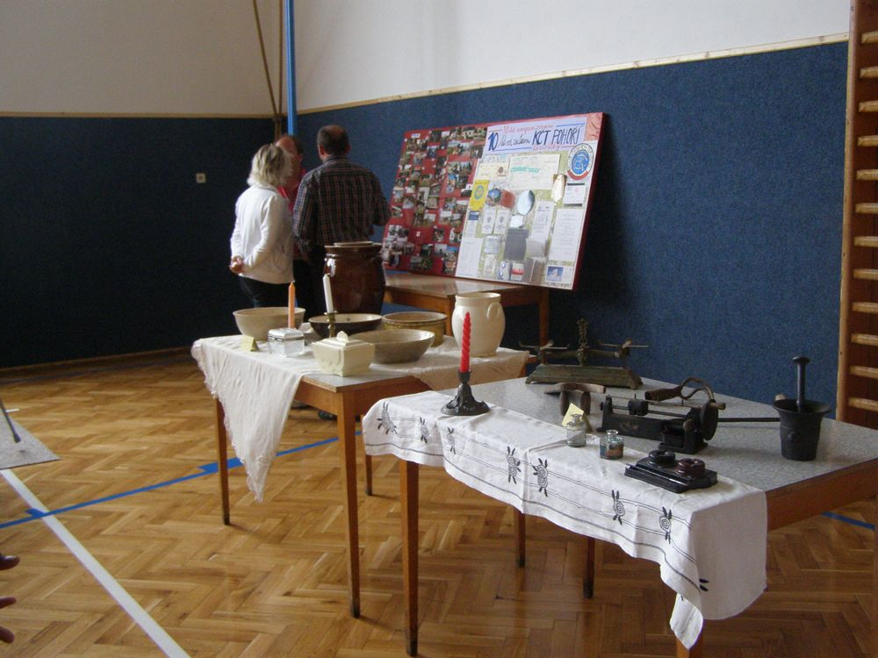
Pohoří leży u podnóża Gór Orlickich między renesansowym Zamkiem Opoczno na południu a Złotym Potokiem na północy. Liczy obecnie 650 mieszkańców, a pierwsze wzmianki o miejscowości pochodzą już z 1361 roku. W XVI wieku tworzyło ją 26 domów. Były też 2 młyny, karczma i browar. O przeszłości Pohoří najlepiej świadczy niedawno odnowiony kościół Jana Chrzciciela. Dziś obszar 650 ha jest zgazyfikowany i wyposażony w pełną infrastrukturę. Do Pohoří można dojechać lokalnym autobusem i koleją. Pohoří to także rodzinna miejscowość pani Krystyny Zgrai, która wraz z mężem wspiera piławski magistrat w działaniach na rzecz współpracy z Czechami.

Slide 9
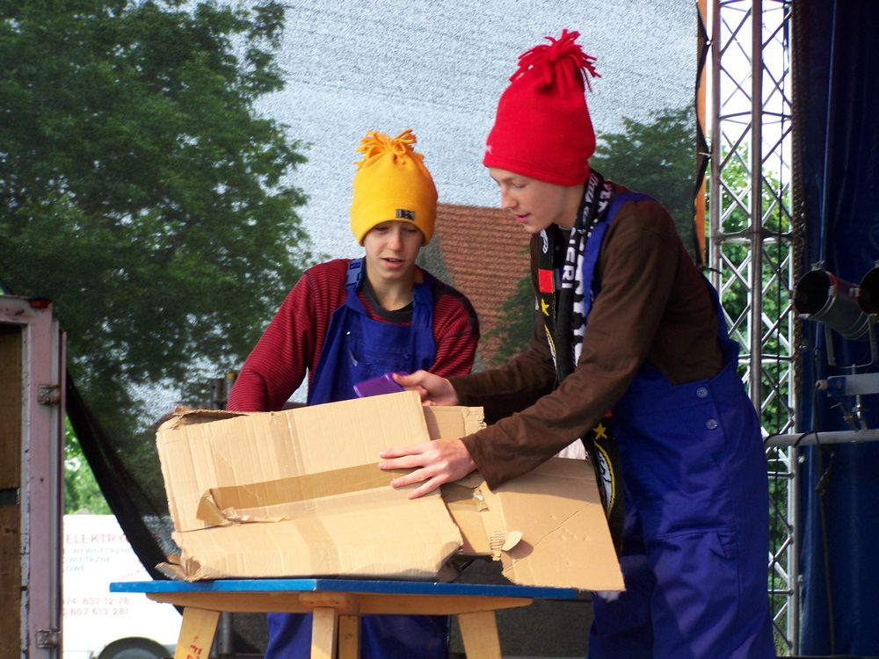
Okazja do wspólnej zabawy nadarzyła się już podczas XVI Dni Piławy Górnej, 12 czerwca 2011 r. Występy doskonale zbiegły się z wizytą przedstawicieli zaprzyjaźnionej czeskiej gminy. Dzieci z Piławy Górnej zaprezentowały na scenie własną wersję kultowego filmu animowanego „Sąsiedzi” i przebój „Malowany dzbanku” Heleny Vondráčkovej. Szef gminy Pohoří Zdeněk Krafka zaprosił zaś delegację z Piławy Górnej na 650-lecie swojej miejscowości.

Slide 10
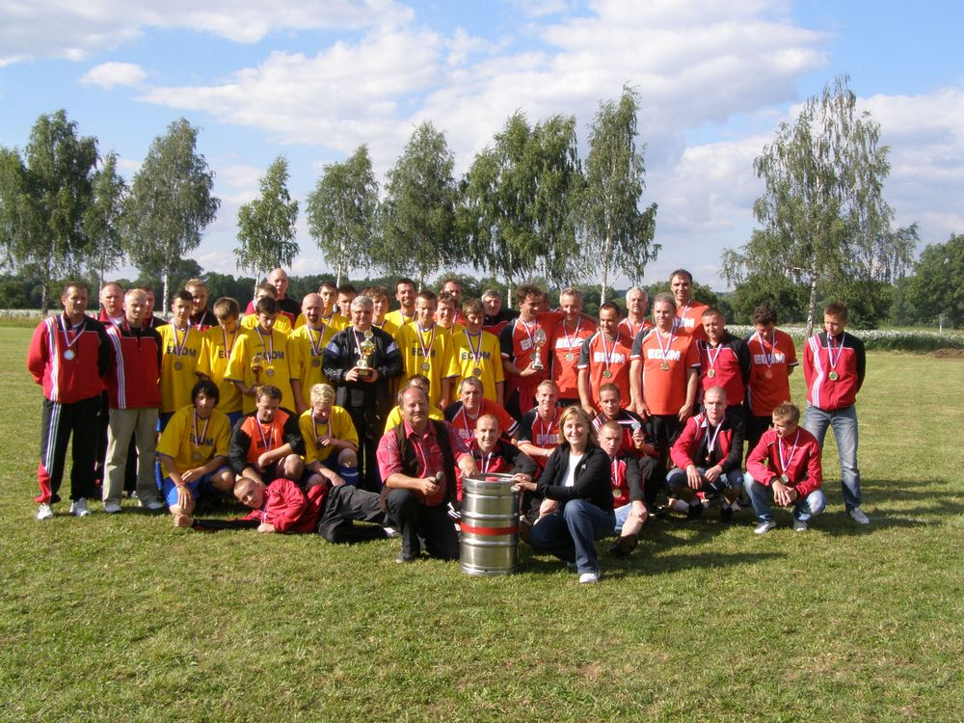
Przedstawiciele Gminy Piława Górna 25 czerwca 2011 r. byli gośćmi miejscowości Pohoří. Mecz polskiej drużyny z gospodarzami turnieju piłki nożnej należał do atrakcji trzydniowego jubileuszu. Seniorzy „Piławianki” dostali medale i puchar oraz wielką beczkę piwa, doskonale pasującego do wyśmienitego posiłku, jakim zostali ugoszczeni. Natomiast Burmistrz Zuzanna Bielawska zaprosiła do Piławy Górnej pięknie paradujące mażoretki.
.

Slide 11
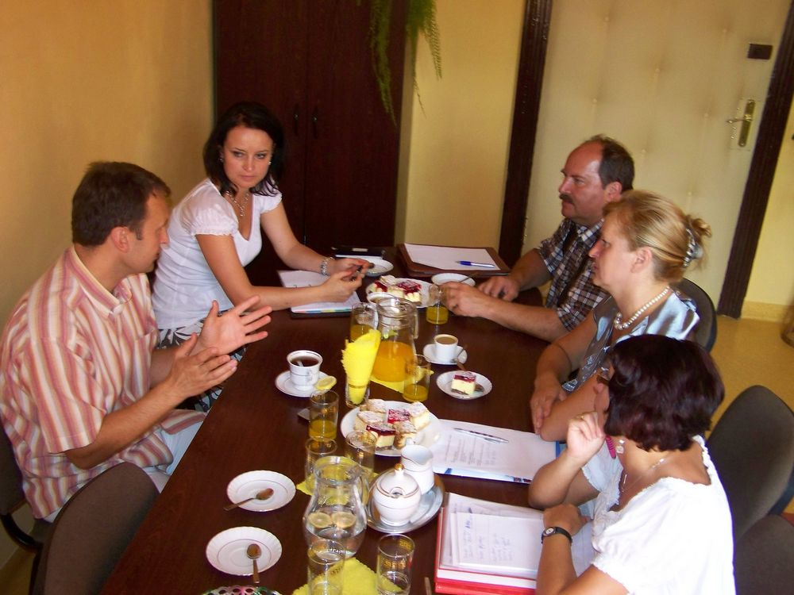
Prace nad projektem zbliżały się do końca. W kolejnym spotkaniu w piławskim magistracie 25 sierpnia 2011 r. uczestniczył przedstawiciel czeskiego Euroregionu Glacensis Jaroslav Štefek, menadżer projektów Martina Ludvíková oraz Starosta Pohoři Zdeněk Krafka.

Slide 12
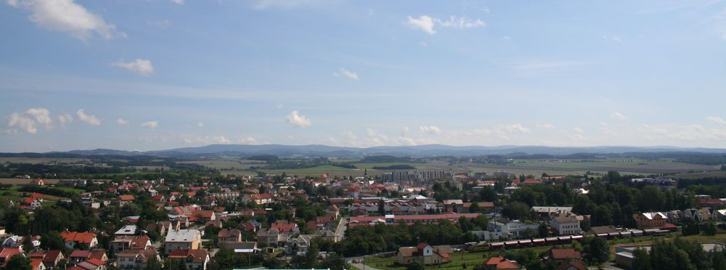
Wreszcie długo oczekiwana wiadomość: Gmina Piława Górna otrzyma dofinansowanie w ramach Programu Operacyjnego Współpracy Transgranicznej Republika Czeska - Rzeczypospolita Polska 2007 – 2013. Wniosek złożony 24 października 2011 roku na realizację mikroprojektu „Wspieranie rozwoju polsko-czeskich aktywności sportowych, kulturowych i edukacyjnych” został zatwierdzony do finansowania. Całkowita wartość projektu to 16.535,82 EUR, z czego wsparcie Europejskiego Funduszu Rozwoju Regionalnego wynosi 14.055,45 EUR. Teraz dzieliły nas już tylko góry…

Slide 13

Choć pierwsze spotkania mieliśmy za sobą, to miało szczególne znaczenie. Już nazajutrz po Dniu Strażaka na Stadionie Miejskim w Piławie Górnej zmierzyły się reprezentacje Polski i Czech w międzynarodowym turnieju testującym umiejętności jednostek pożarniczych. Polsko-Czeskie Zawody Strażackie Piława Górna’2012 rozpoczęły się w sobotę 5 maja 2012 r. o godzinie 15:00.

Slide 14
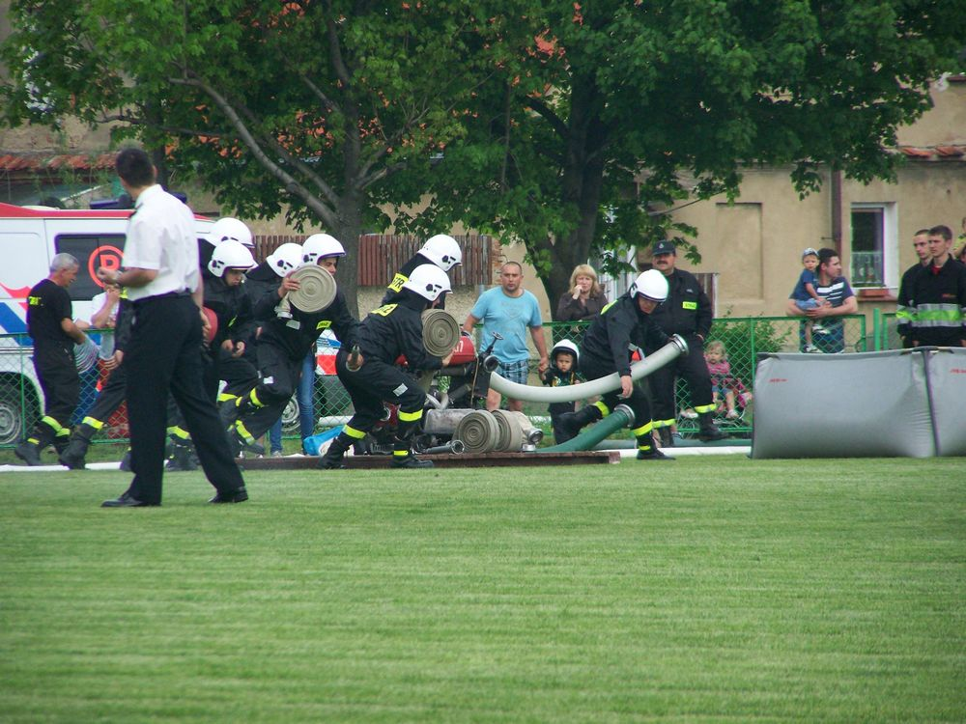
W zawodach wzięło udział 30 strażaków z Czech i 30 z Polski. Ekipy były utworzone przez druhów służących w jednostkach Dobruška, Pohoří, Niemcza, Piskorzów i Piława Górna. Udało się połączyć atmosferę rodzinnego festynu z prawdziwie sportowymi emocjami. W zabawie uczestniczyli wszyscy. Pełne trybuny i doping mieszkańców towarzyszyły rywalizacji. Widzowie poznali bliżej możliwości nowoczesnego sprzętu pożarniczego, a dodatkową atrakcją były pokazy psów policyjnych i występy artystyczne.

Slide 15
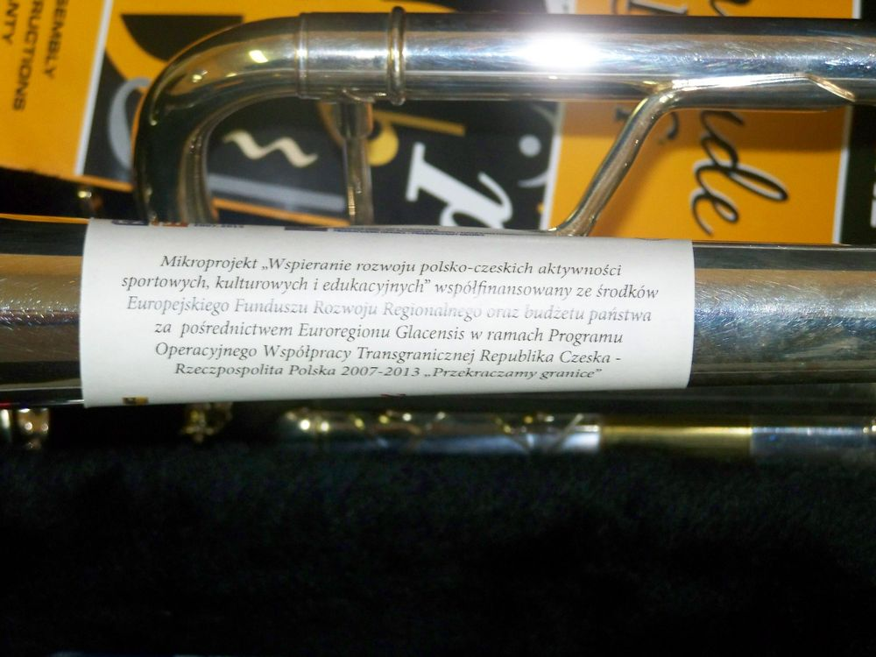
I kolejne wyzwanie… Do wspólnych występów na XVII Dniach Piławy Górnej przygotowywaliśmy się skrupulatnie. Wszystkie zamówione przy tej okazji rekwizyty musiały mieć specjalne oznakowanie.

Slide 16
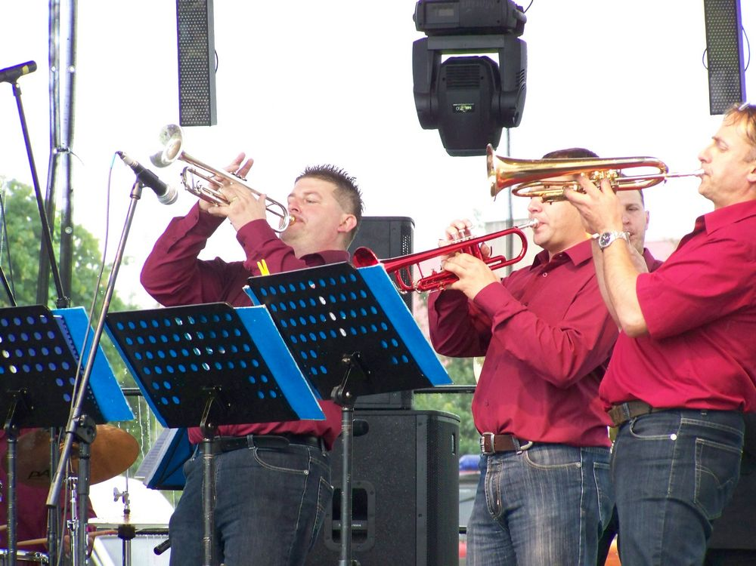
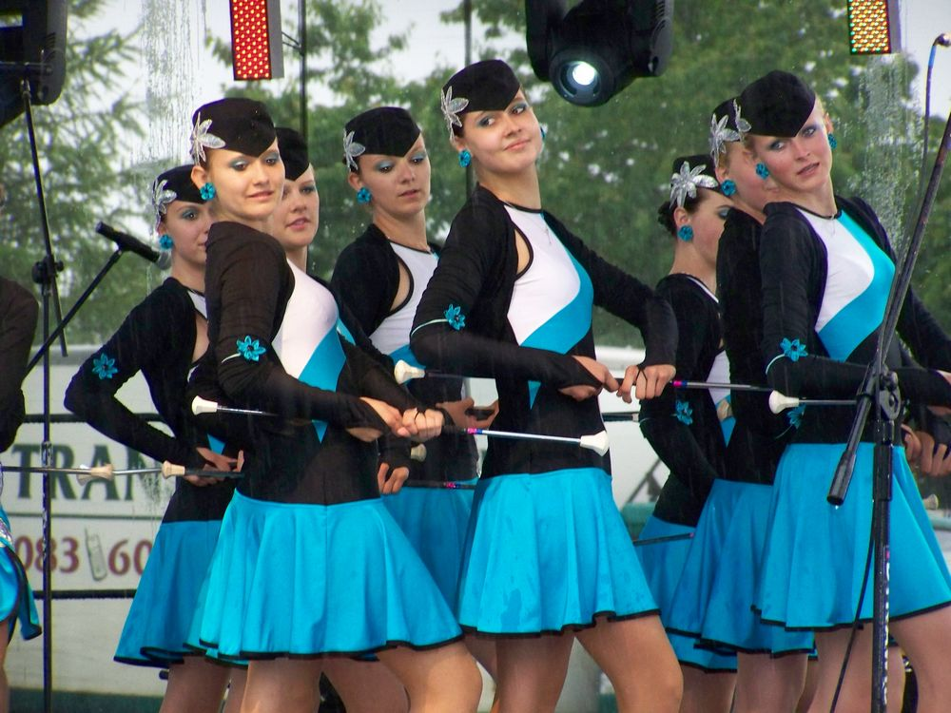
Udało się! Goście z Czech przyjechali 10 czerwca. Nie tylko jako widzowie… Poziom artystyczny występu zagranicznych zespołów, które uświetniły XVII Dni Piławy Górnej i 50-lecie nadania praw miejskich, był naprawdę wysoki. Ogromną niespodziankę sprawiły piławianom mażoretki Tyrkys. Z aplauzem spotkał się też koncert orkiestry dętej Valánečka. Muzycy dowcipnie przybliżyli artystyczny klimat (który Polakom kojarzy się z czasami Karela Gotta) i popularne czeskie melodie ludowe.
.

Slide 17
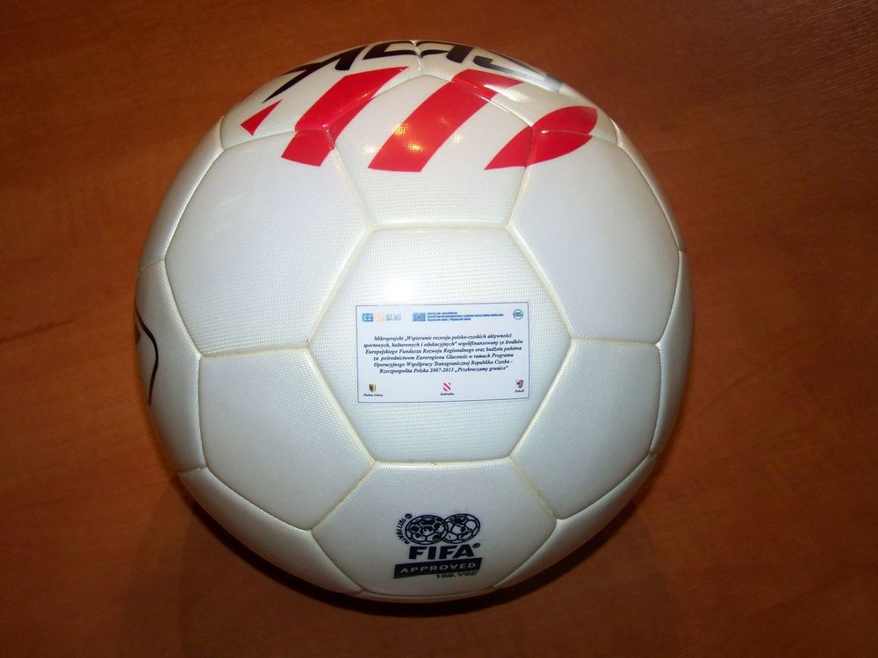
Po kulturze kolej na sport. Piłkarze „Piławianki” szykują się na międzynarodowy turniej w Dobrušce, a piławski magistrat przygotowuje zaplecze… Oznaczenia projektowe znalazły się nawet na piłce nożnej.

Slide 18
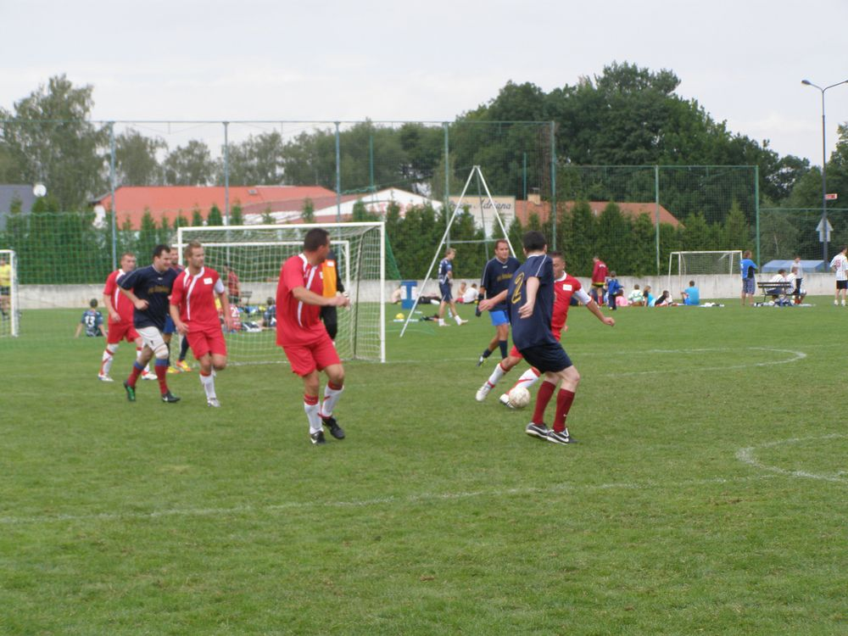
Czescy strażacy okazali się sprawniejszymi zawodnikami, za to w pierwszej grupie meczów piłkarskich rozegranych 21 lipca 2012 r. w Dobrušce prowadziła Piława Górna. Brawo dla organizatorów i piłkarzy! Gospodarze na turniej „Malá kopaná” zaprosili prawie 400 uczestników…

Slide 19
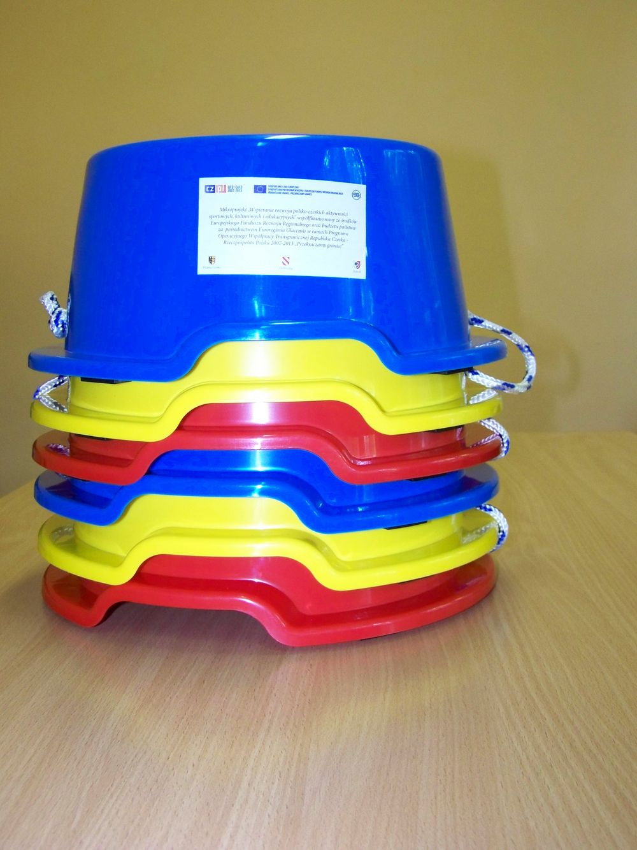
Dla chcącego nic trudnego. Były oznaczenia na butach strażackich, rękawicach bramkarza, mogą być i na zabawkach. Piława Górna robi zakupy przed gościnną wizytą przedszkolaków.

Slide 20
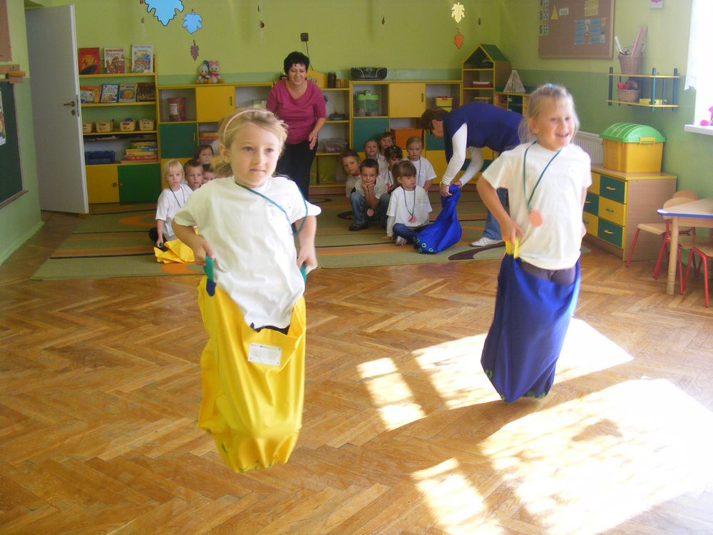
Spotkanie zorganizowane 22 września 2012 r. w Przedszkolu Publicznym w Piławie Górnej było strzałem w dziesiątkę. To więcej niż trening zręcznościowy czy nauka liczenia. Wspólne ćwiczenia i zadania edukacyjne w ciągu kilku godzin zbliżyły do siebie najmłodszych mieszkańców miejscowości realizujących wspólnie projekt unijny.

Slide 21
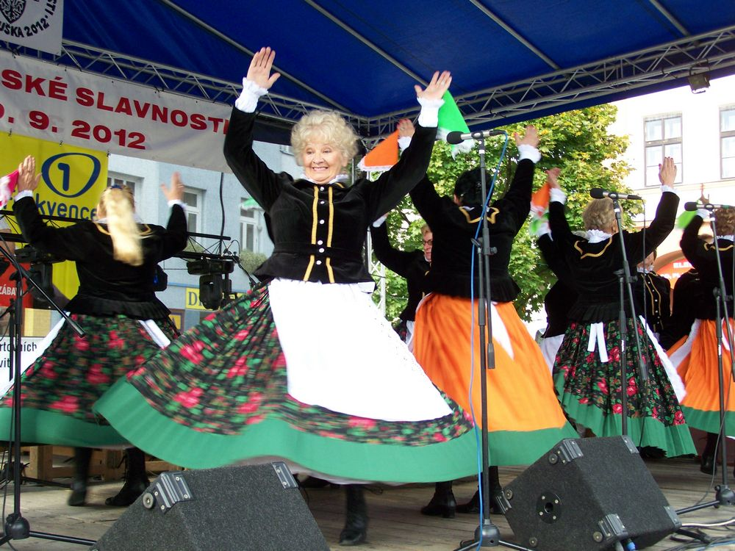
Pośrodku pięknego, odrestaurowanego rynku w Dobrušce 29 września 2012 r. wystąpiły zespoły z Piławy Górnej. Zaprzyjaźnione miasto obchodziło dni patrona Czech, świętego Wacława. „Svatováclawské slavnosti” to jedno z najważniejszych świąt. W sobotnie południe na scenie zaprezentowali się: Siwy Włos, Górzanie, Kapela Miejska (Orkiestra Dęta), bracia Tomasz i Łukasz Kulak, Wojciech Flejszczak i Sara Sobul.

Slide 22
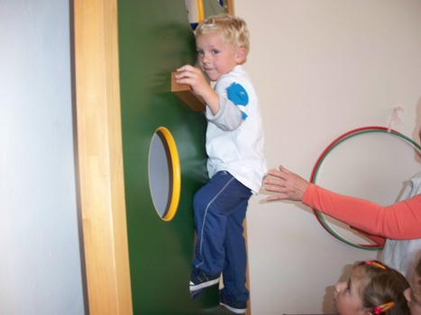
Nie minął miesiąc od ostatniego spotkania, a dzieci z Przedszkola Publicznego w Piławie Górnej 20 października 2012 r. odwiedziły koleżanki i kolegów w Dobrušce. Wspólne zabawy pogłębiły nawiązane niedawno znajomości. Radości było co niemiara. Mali piławianie z zaciekawieniem włączyli się do zabaw, którymi na co dzień umilają sobie czas dzieci w Czechach. Wizyta dała najmłodszym mieszkańcom obu miast sposobność do poznania języka i kultury sąsiadujących narodów.

Slide 23

Koniec roku zaowocował publikacją. Folder wydany jesienią 2012 r. na podsumowanie wspólnych działań prezentuje zespoły funkcjonujące w Piławie Górnej, Dobrušce i Pohoří. „W stronę kultury – promocja zespołów działających na pograniczu polsko - czeskim” ukazał się w dwóch językach.
.

Slide 24
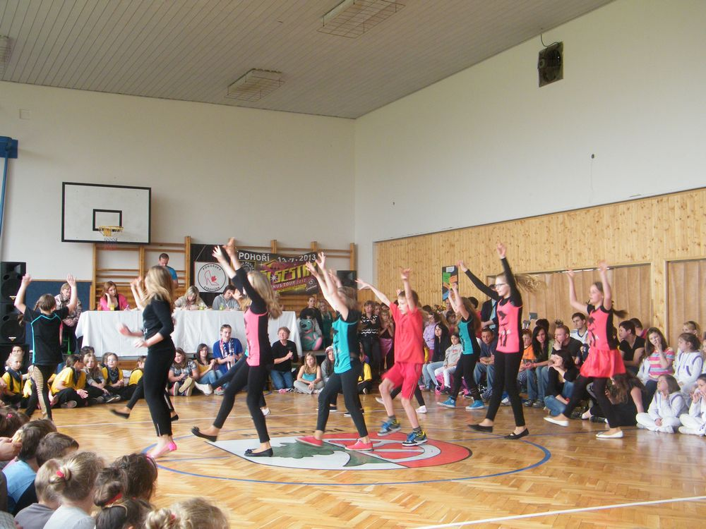
Czterdziestoosobowa grupa podopiecznych z jednostek oświatowych podległych Gminie Piława Górna wyjechała 4 maja 2013 r. do Pohoří w odwiedziny do czeskich kolegów i koleżanek. Młodych uczestników projektu czekała na miejscu miła niespodzianka. W szkole odbywał się właśnie konkurs tańca. Na szczęście goście byli odpowiednio przygotowani...

Slide 25
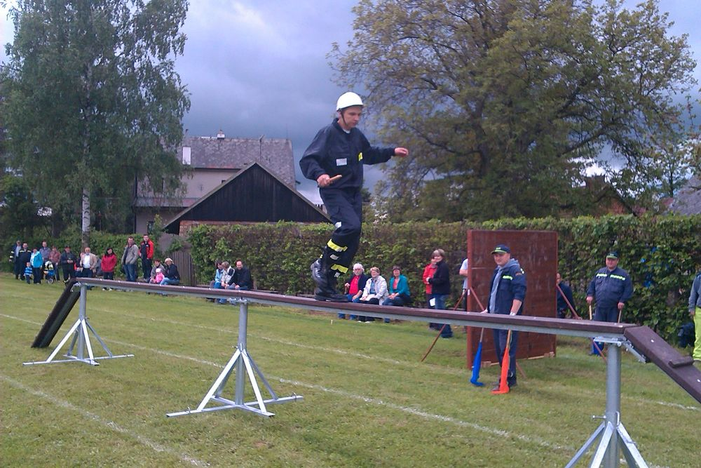
W drugim etapie realizacji projektu druhowie Ochotniczej Strażacy Pożarnej z Piławy Górnej pojechali do Pohoři na polsko-czeskie zawody strażackie. Zawody rozpoczęły się rano 18 maja 2013 r. W sztafecie piławscy strażacy zajęli trzecie miejsce. Drugą konkurencją były ćwiczenia bojowe. Tym razem OSP z Piławy Górnej znalazła się na czwartym miejscu. Impreza odbywała się w doskonałej atmosferze i trwała do wieczora.

Slide 26
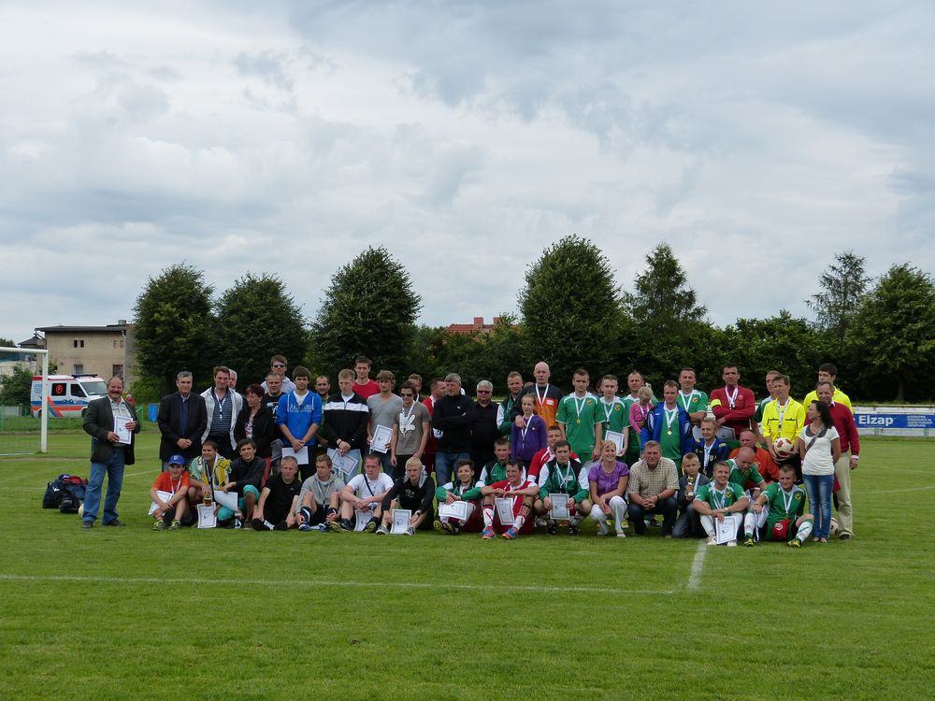

Na stadionie w Piławie Górnej 13 lipca 2013 r. drużyny z Polski i Czech rozegrały międzynarodowy turniej piłki nożnej. Ekipy z Dobruški i Pohoři przyjechały z przedstwicielami swoich samorządów. Polskę repezentowali piłkarze Klubu Sportowego „Piławianka” i drużyna z Piławy Dolnej. Choć piłkarskich emocji nie zabrakło, drużyny walczyły fair play. Rozegrały cztery mecze w sportowej atmosferze. Zwycięzcami okazali się gospodarze.

Slide 27
Konferencja podsumowująca projekt 29 sierpnia 2013 r. jest ostatnim wspólnym spotkaniem. Nie żegnamy się jednak, bo przedsięwzięcie zbliżyło nas do siebie, a przed nami jeszcze niejedno zadanie. Do zobaczenia!

Slide 28
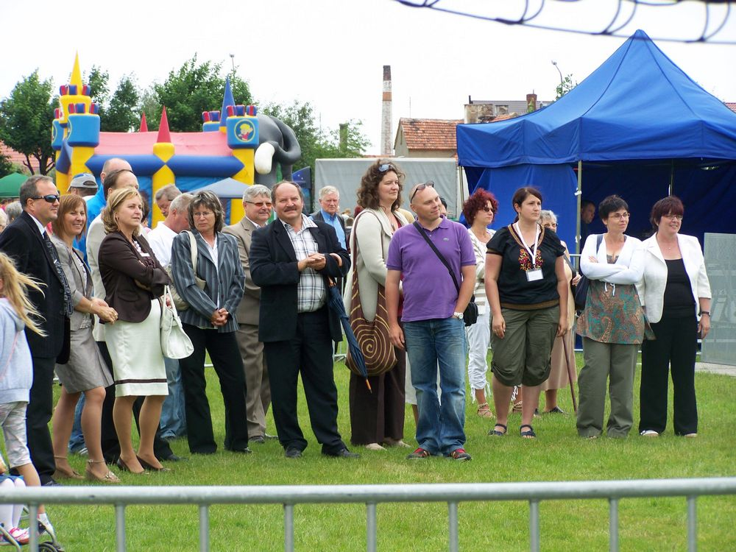

Slide 29
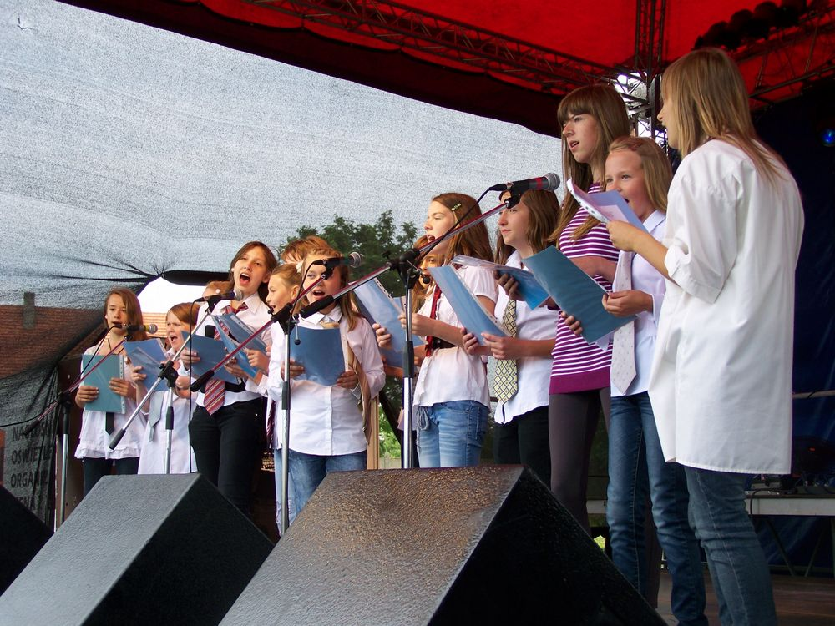

Slide 30
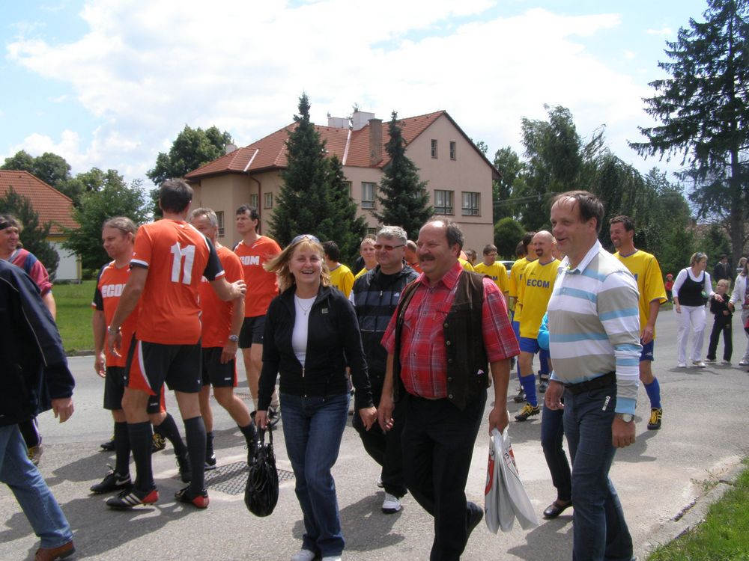

Slide 31
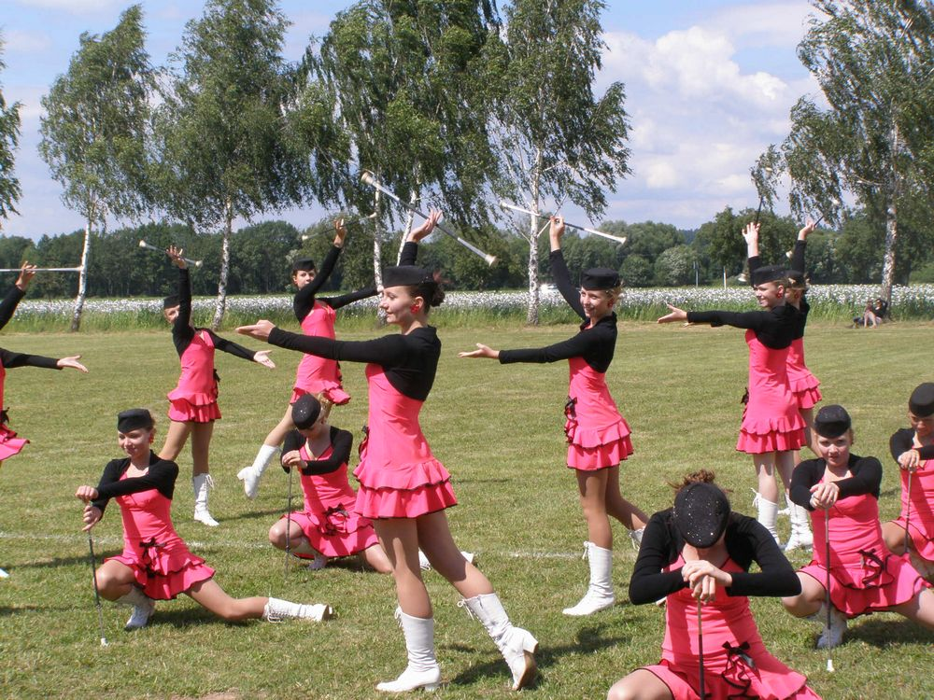

Slide 32
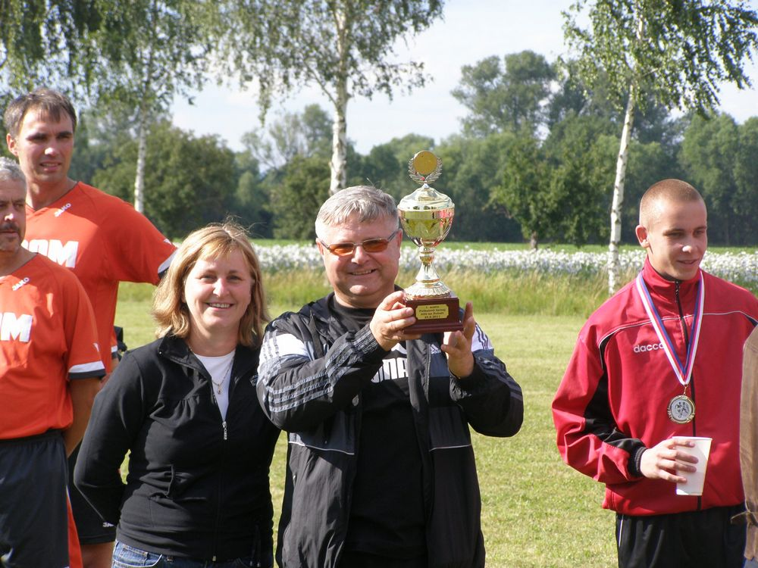

Slide 33
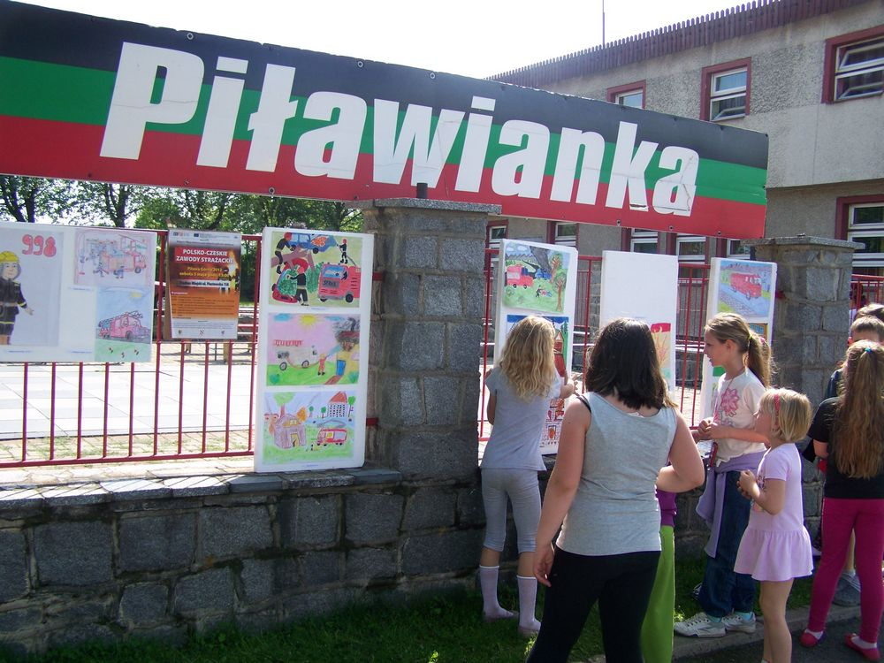

Slide 34
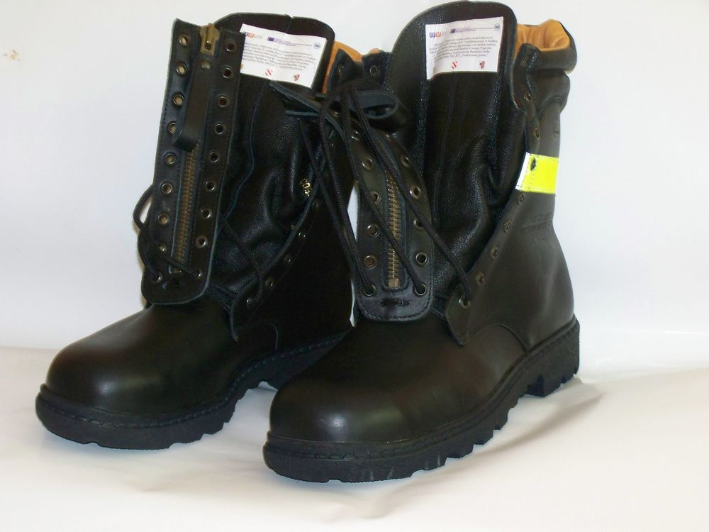

Slide 35
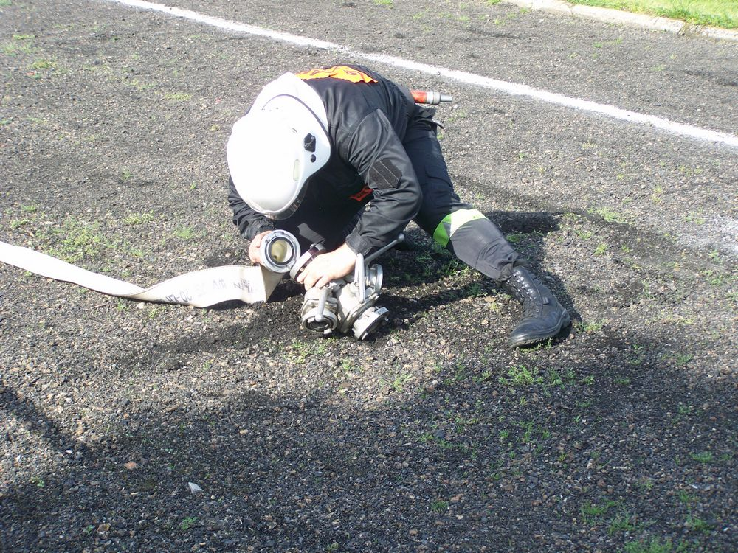

Slide 36
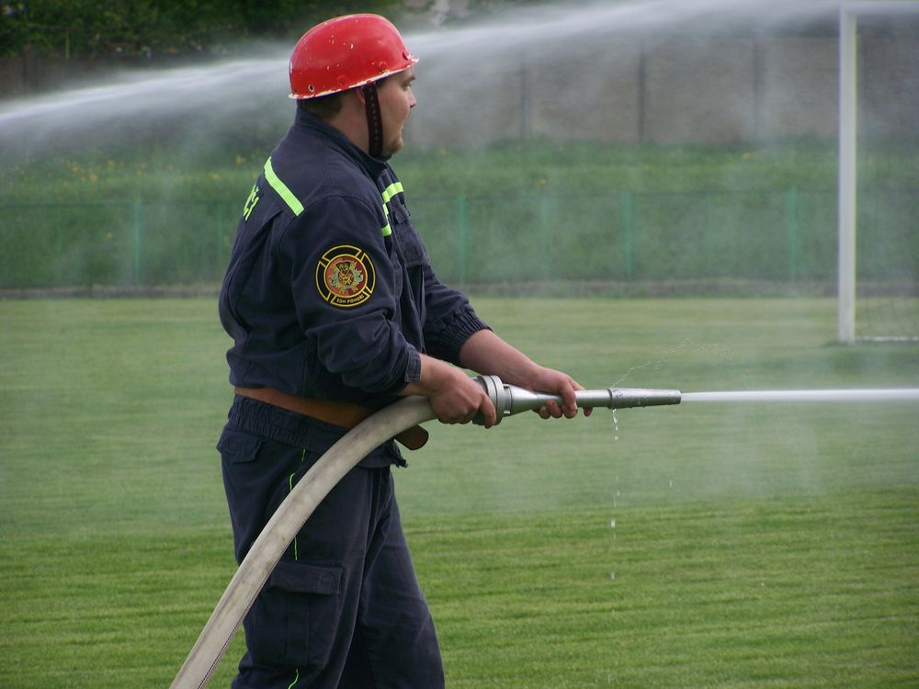

Slide 37
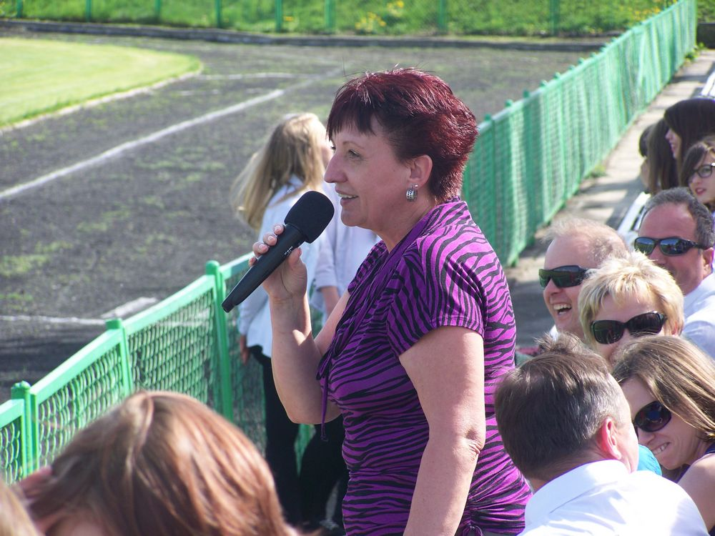

Slide 38
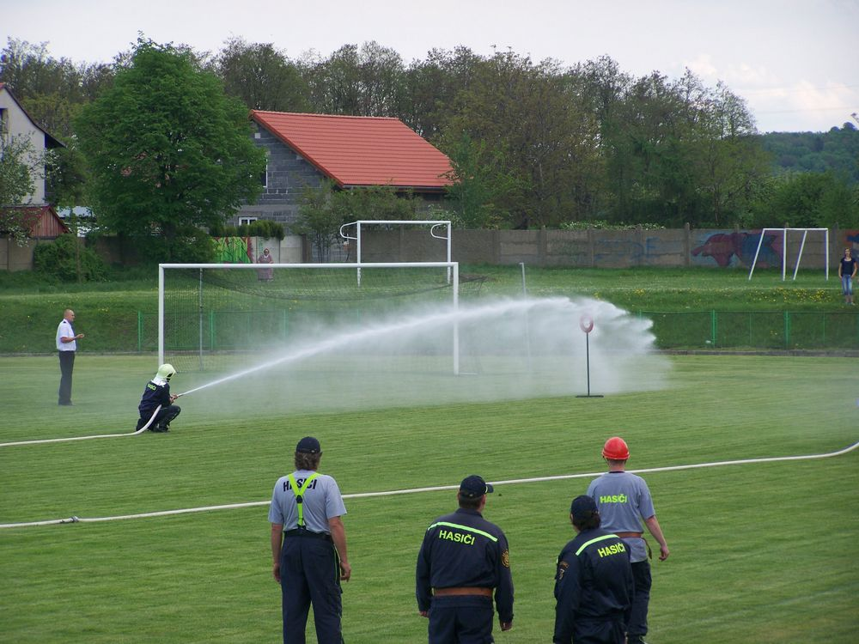

Slide 39
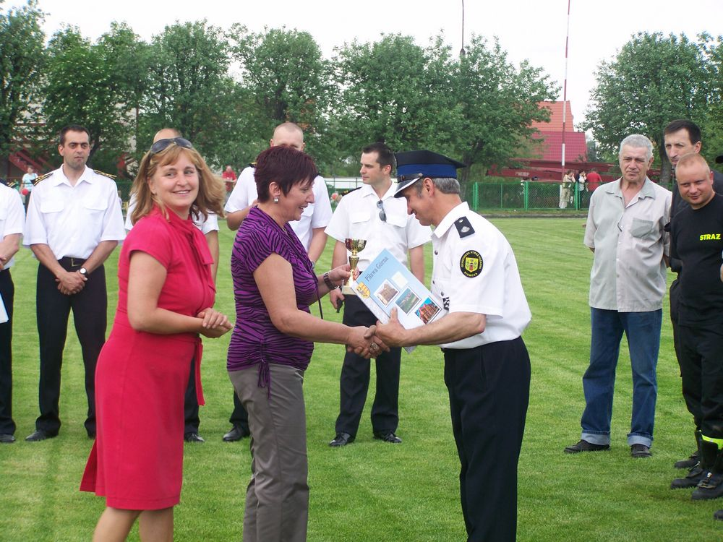

Slide 40
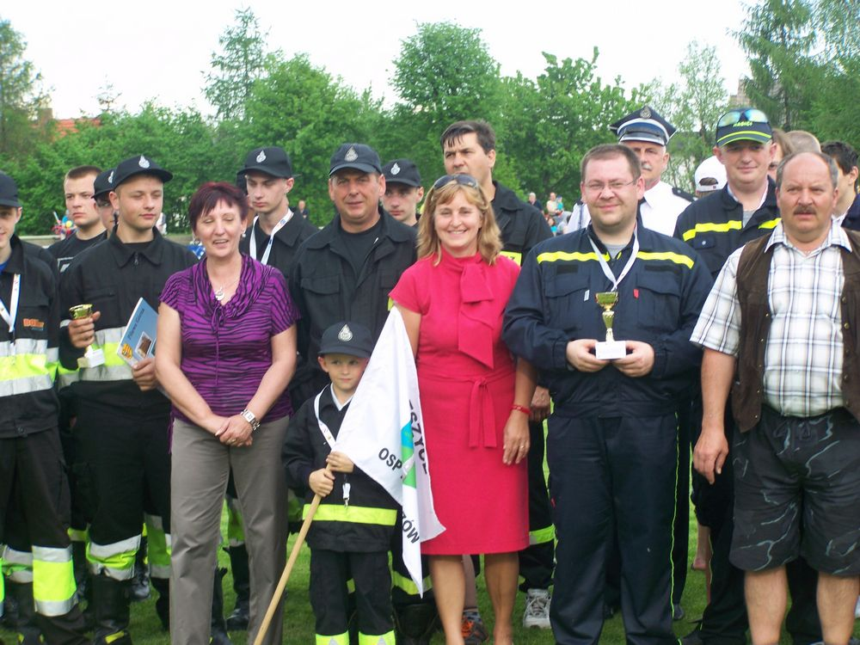

Slide 41
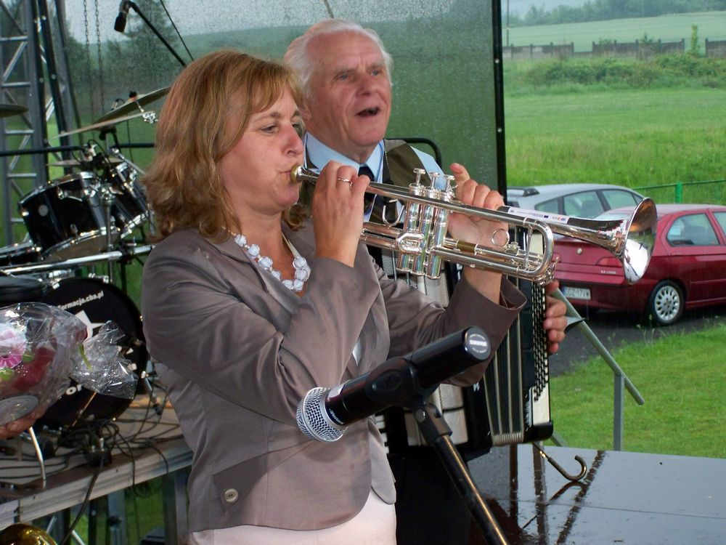

Slide 42
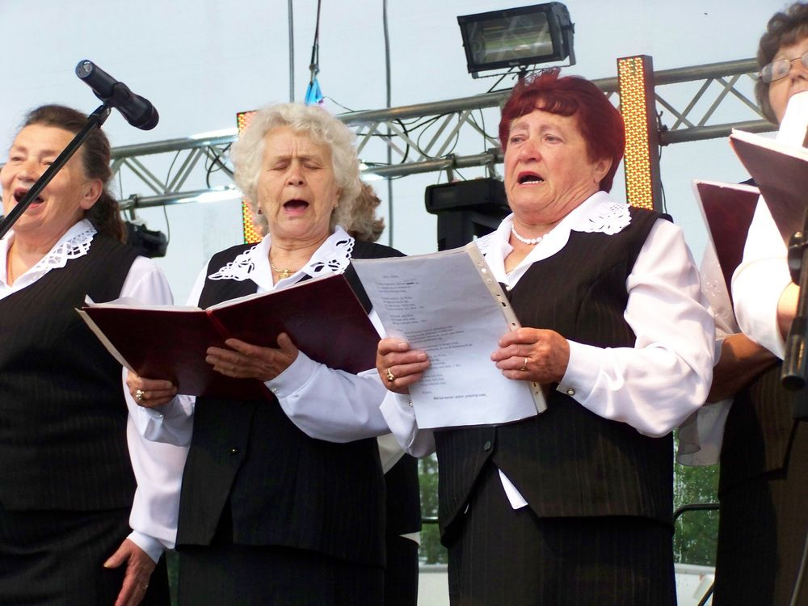

Slide 43
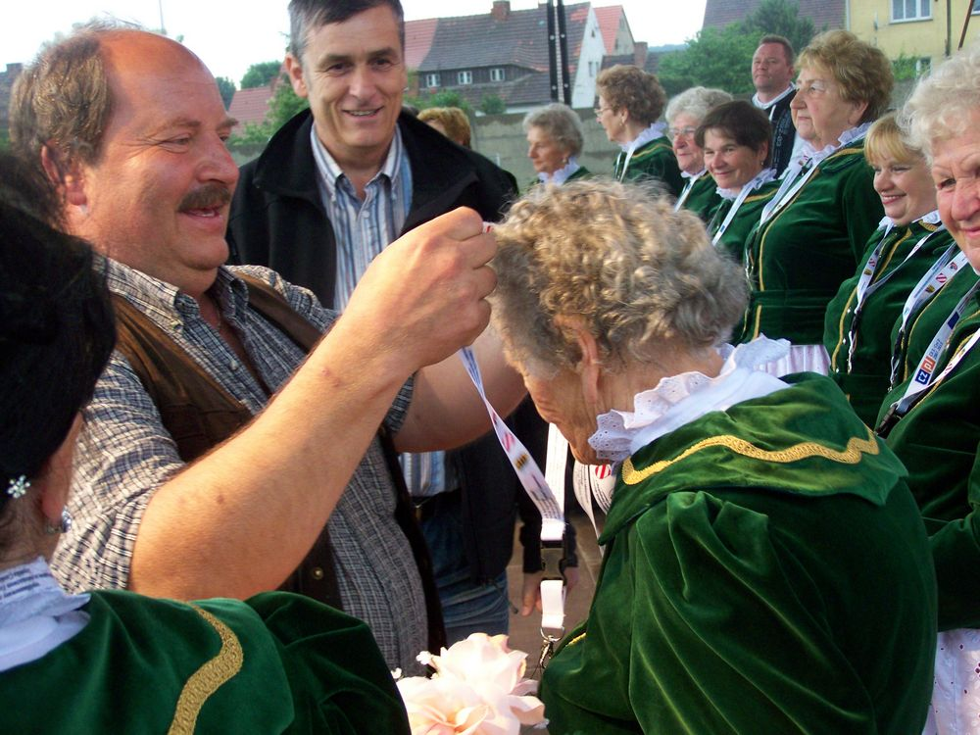

Slide 44
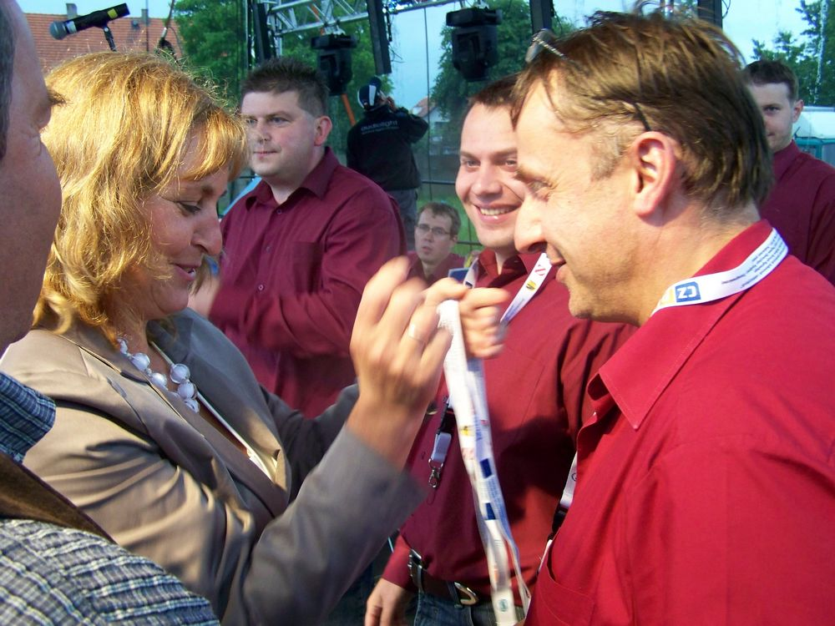

Slide 45
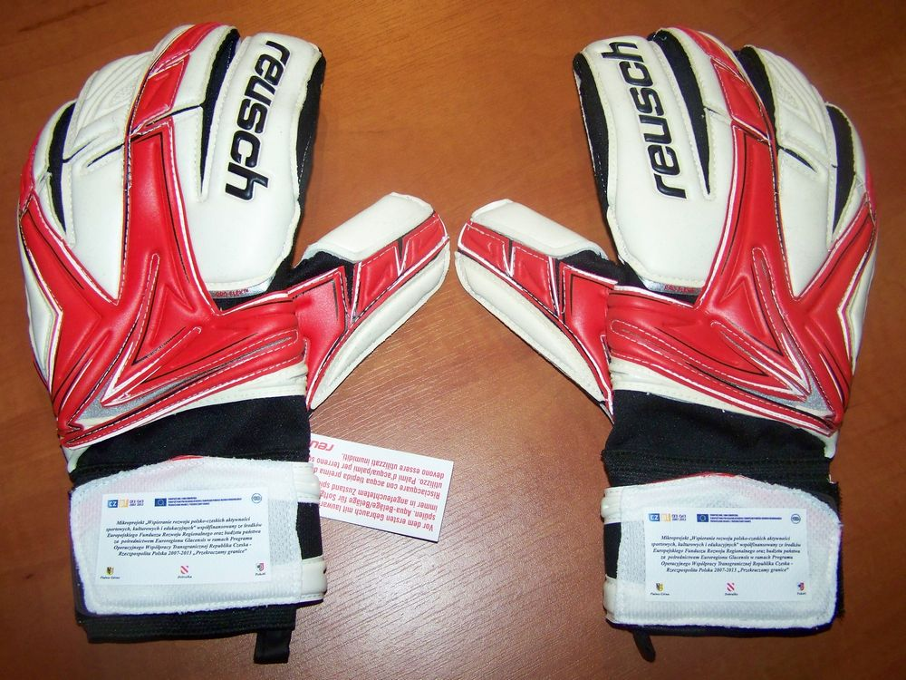

Slide 46
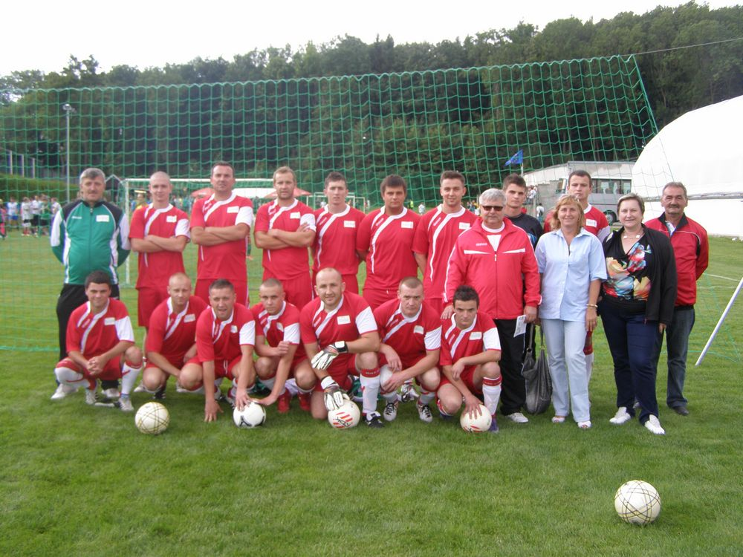

Slide 47
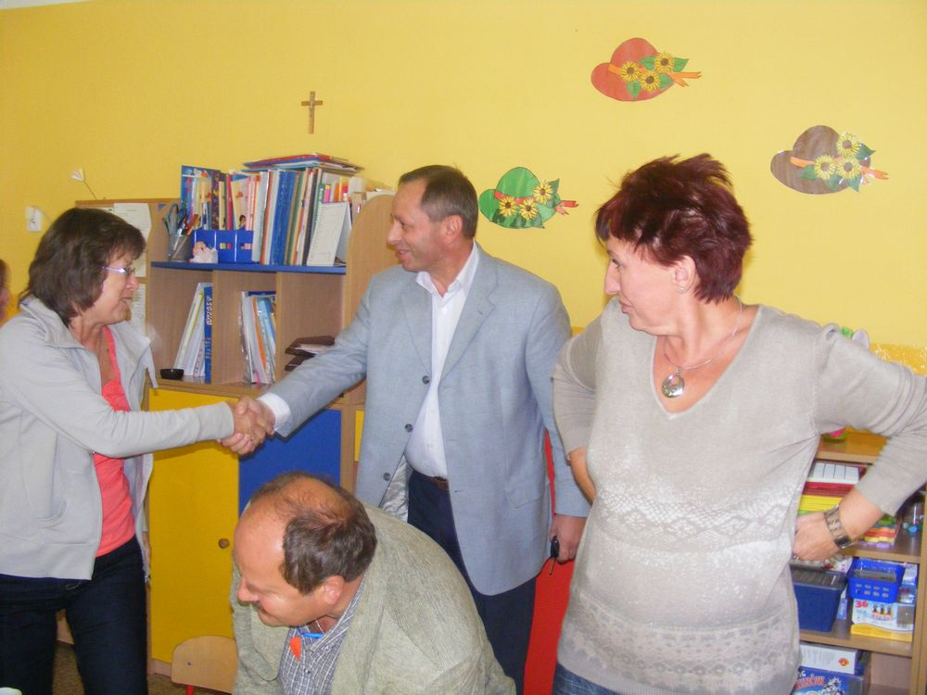

Slide 48
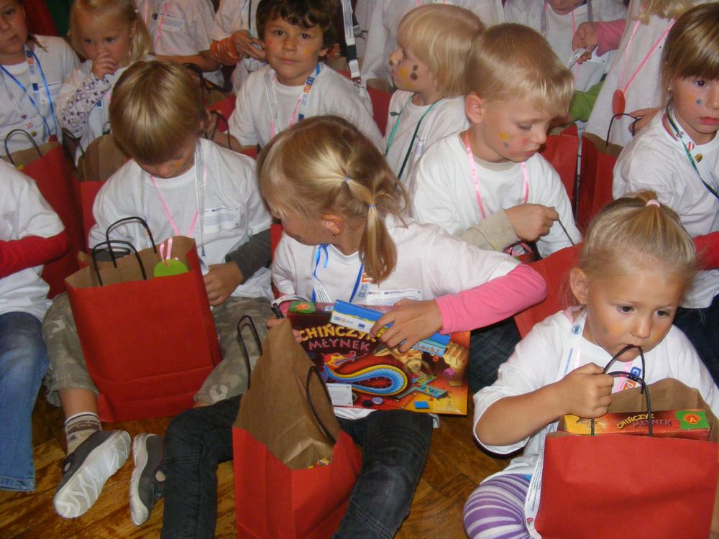

Slide 49
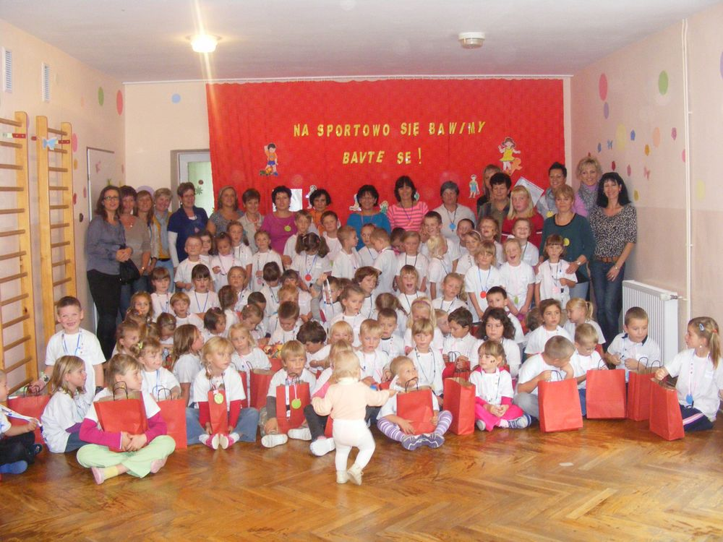

Slide 50
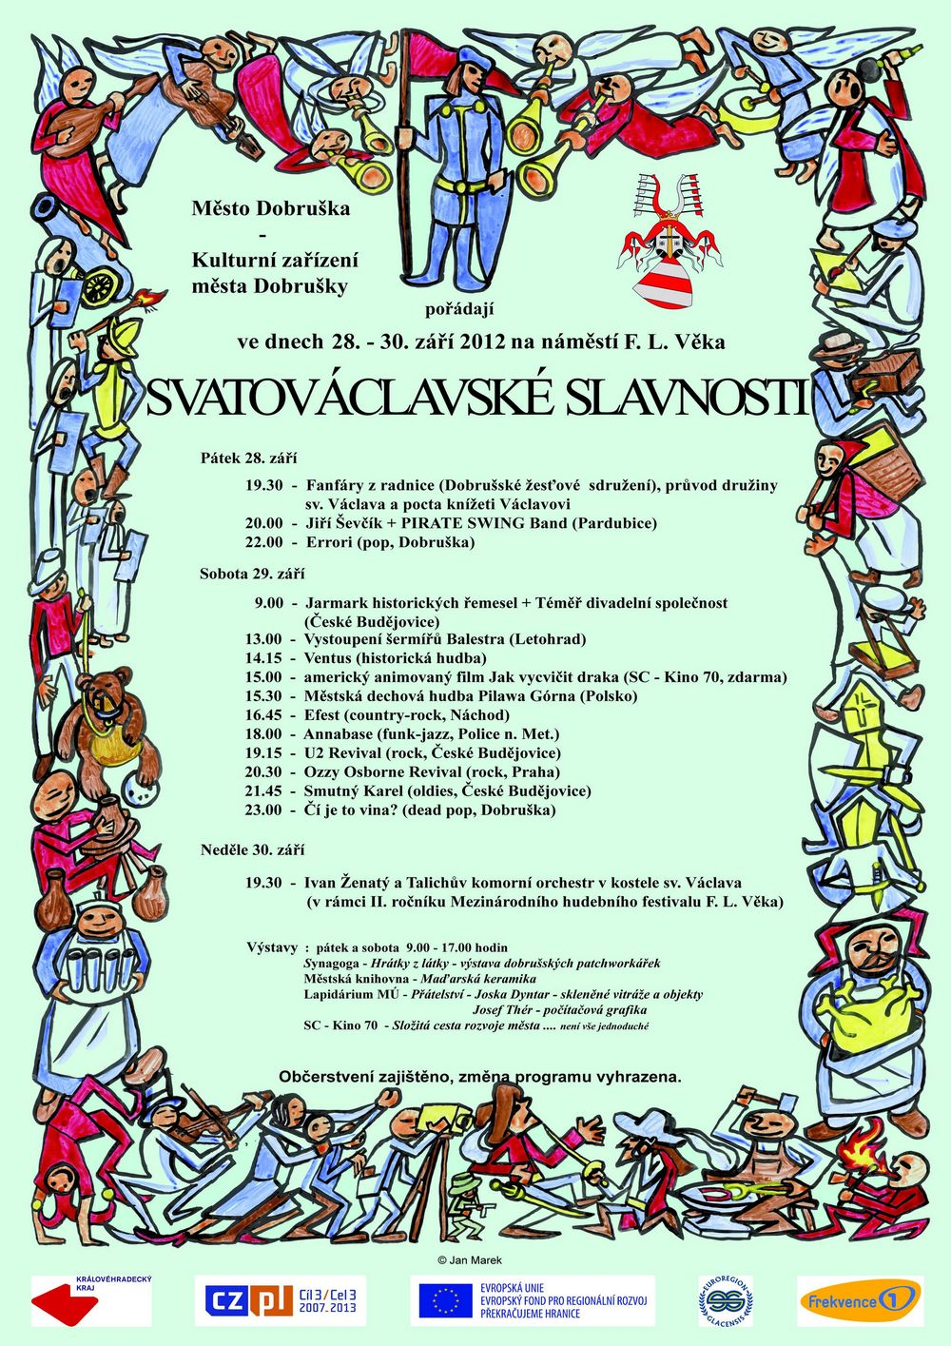

Slide 51
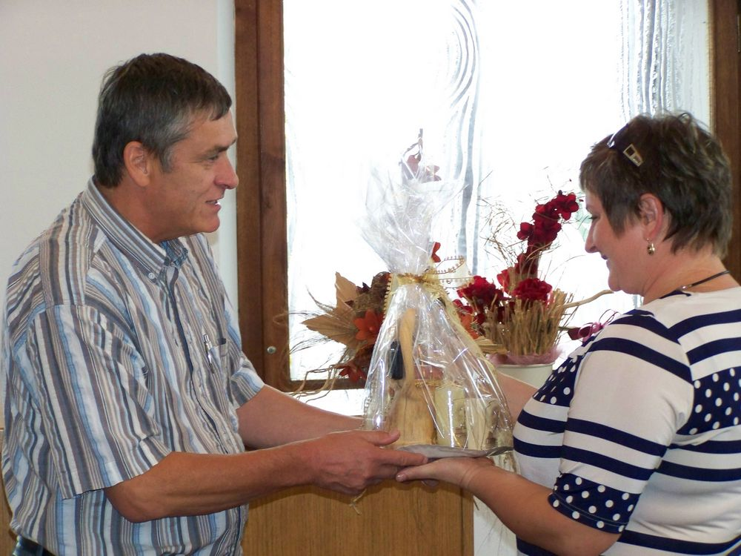

Slide 52
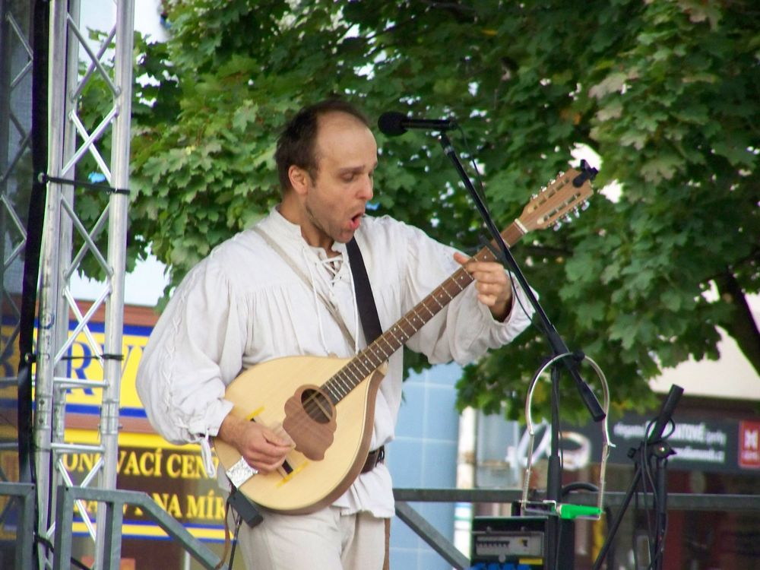

Slide 53
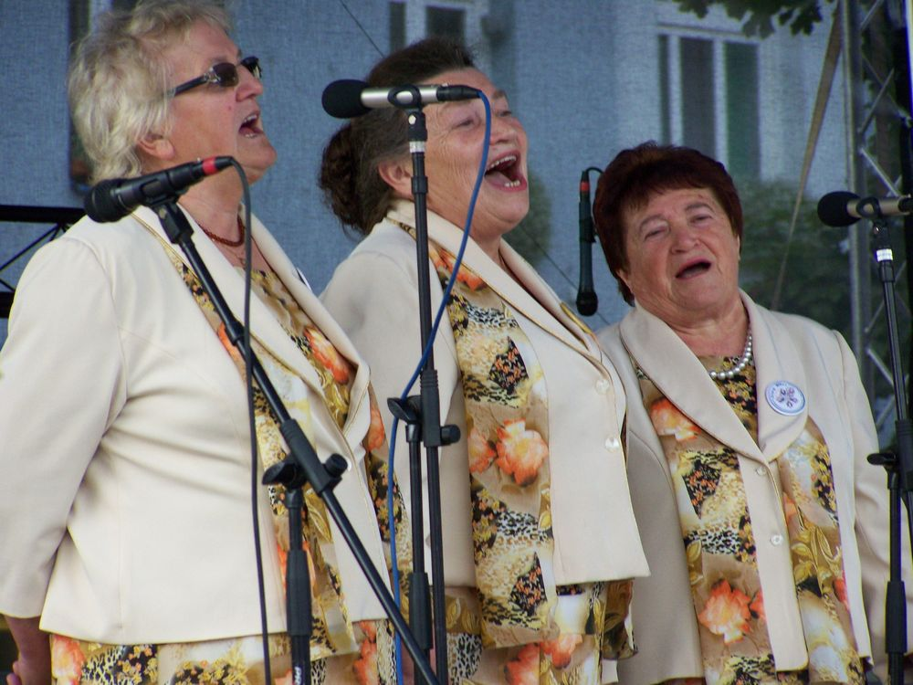

Slide 54
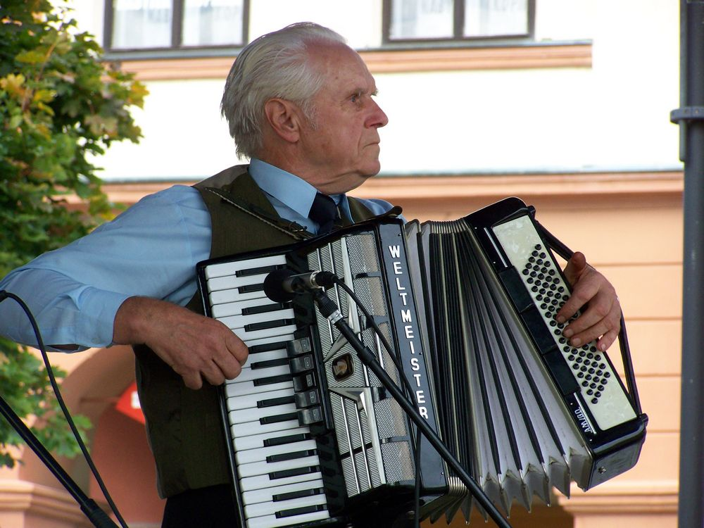

Slide 55


Slide 56


Slide 57


Slide 58


